Slide 1
Istituto Comprensivo Soleri di Cuneo
Progetto SCUOLINSIEME
ALUNNI PROTAGONISTI!

Slide 2
CREATE A CELEBRITY PROFILE
1^ ANNUALITÀ
Rivolto agli alunni delle classi 1A- 1C -1H della Scuola Secondaria di primo grado
Apprendimento permanente:
Competenze:
Comunicazione in lingua straniera
Competenze digitali
Imparare ad imparare
Spirito d’iniziativa
Competenze chiave di cittadinanza:
Progettare
Comunicare
Collaborare e partecipare
Acquisire e interpretare l’informazione

Slide 3
STORYBOARD
Spiegazione della metodologia FLIPPED CLASSROOM (ricerca di materiale/ teoria su indicazione dell’insegnante e applicazione di quanto appreso a casa in classe, divisi in gruppi per potersi aiutare (peer work) e lavorare bene; e l’assunzione della relativa responsabilità nel svolgere a casa quanto indicato.
Indicazione di video da visionare: https://youtube/tHzhU-mb30 e sul sito Youtube: Perchè una Flipped Classroom?
Comunicazione agli alunni sul tipo di prestazione da svolgere: compito autentico: Create a Celebrity Profile.
Prodotti attesi: poster, presentazione digitale e una presentazione orale sotto forma di talk show.
Tempo: 10 ore
Risorse utilizzabili: Computer, iPad, Internet
Modalità di valutazione: griglie di valutazione (condivise con gli alunni in modo che abbiano chiaro il percorso da seguire).

Slide 4
Gli studenti vengono divisi in gruppi eterogenei e si comunica loro le varie fasi di lavoro:
  Step 1: ascolto di 3 brani su altrettanti personaggi famosi e ricerca di parole sconosciute su siti quali: Google Traduttore o Reverso.
  Copiatura e traduzione in italiano dei tre brani sui loro quaderni.
  Step 2 (Preparation): creazione di 3 griglie contenenti il nome, cognome, giorno e anno di nascita, segno zodiacale, aggettivi riguardanti la personalità dei tre personaggi.
  Scelta e condivisione di un altro personaggio famoso ( nell’ambito dello sport, musica, cinema o altro ) per ciascun gruppo, dando loro indicazioni su come ricercare informazioni su Internet e proponendo siti adatti al loro livello di L2, ad esempio: simple.m.wikipedia.org oppure nome e cognome del personaggio seguito da simple biography.

Slide 5
A questo punto i ragazzi valuteranno quali informazioni ritengono necessarie e adatte per creare il Celebrity Profile del loro personaggio famoso essendo attivamente coinvolti nel processo di apprendimento.
Per favorire ulteriormente il loro apprendimento vengono fornite loro frasi inglesi utilizzabili per guidarli nella successiva fase di lavoro che prevede la scrittura di un brano sul personaggio scelto, sul modello di quelli proposti dall’insegnante.

Slide 6
Step 3 ( Presentation ): Presentazione dei propri personaggi alla classe creando un poster, una presentazione digitale utilizzando Power Point o Adobe Spark Video, usando le informazioni presenti nel brano scritto da loro. (Attraverso questi prodotti si può valutare ciò che ogni alunno sa fare, quali padronanze possiede, anche le più semplici. In questo modo è possibile attestare competenze a tutti gli alunni, poiché tutte le persone ne possiedono, anche a livelli molto semplici).
Step 4: In gruppi organizzare i talk show: un ragazzo interpreta la parte del presentatore (scrivendo tutti insieme le domande da porre agli ospiti in inglese) e gli altri quella del personaggio scelto e di uno o due personaggi proposti. Gli ospiti risponderanno usando le informazioni acquisite. I dialoghi verranno provati più volte così da poterli registrare sugli iPad.
Al termine del progetto gli alunni risponderanno anonimamente ad un monitoraggio di gradimento online.

Slide 7
L’insegnante durante le varie fasi di lavoro stimola, struttura e guida il lavoro dei ragazzi. Inoltre valuta le loro performance attraverso le griglie di valutazione ad ogni fase di lavoro (a titolo esemplificativo nelle slide successive)
Le prestazioni finali dei ragazzi vengono caricate sulla classe virtuale Edmodo e sul registro elettronico Spaggiari in modo che alunni, genitori e colleghi di altre classi possano prendere visione del progetto svolto.

Slide 8
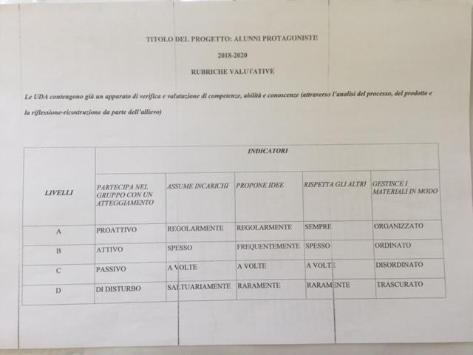

Slide 9
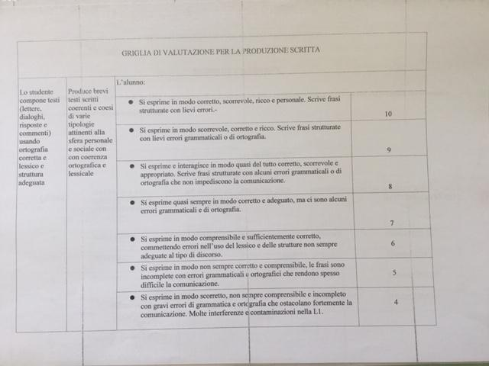

Slide 10
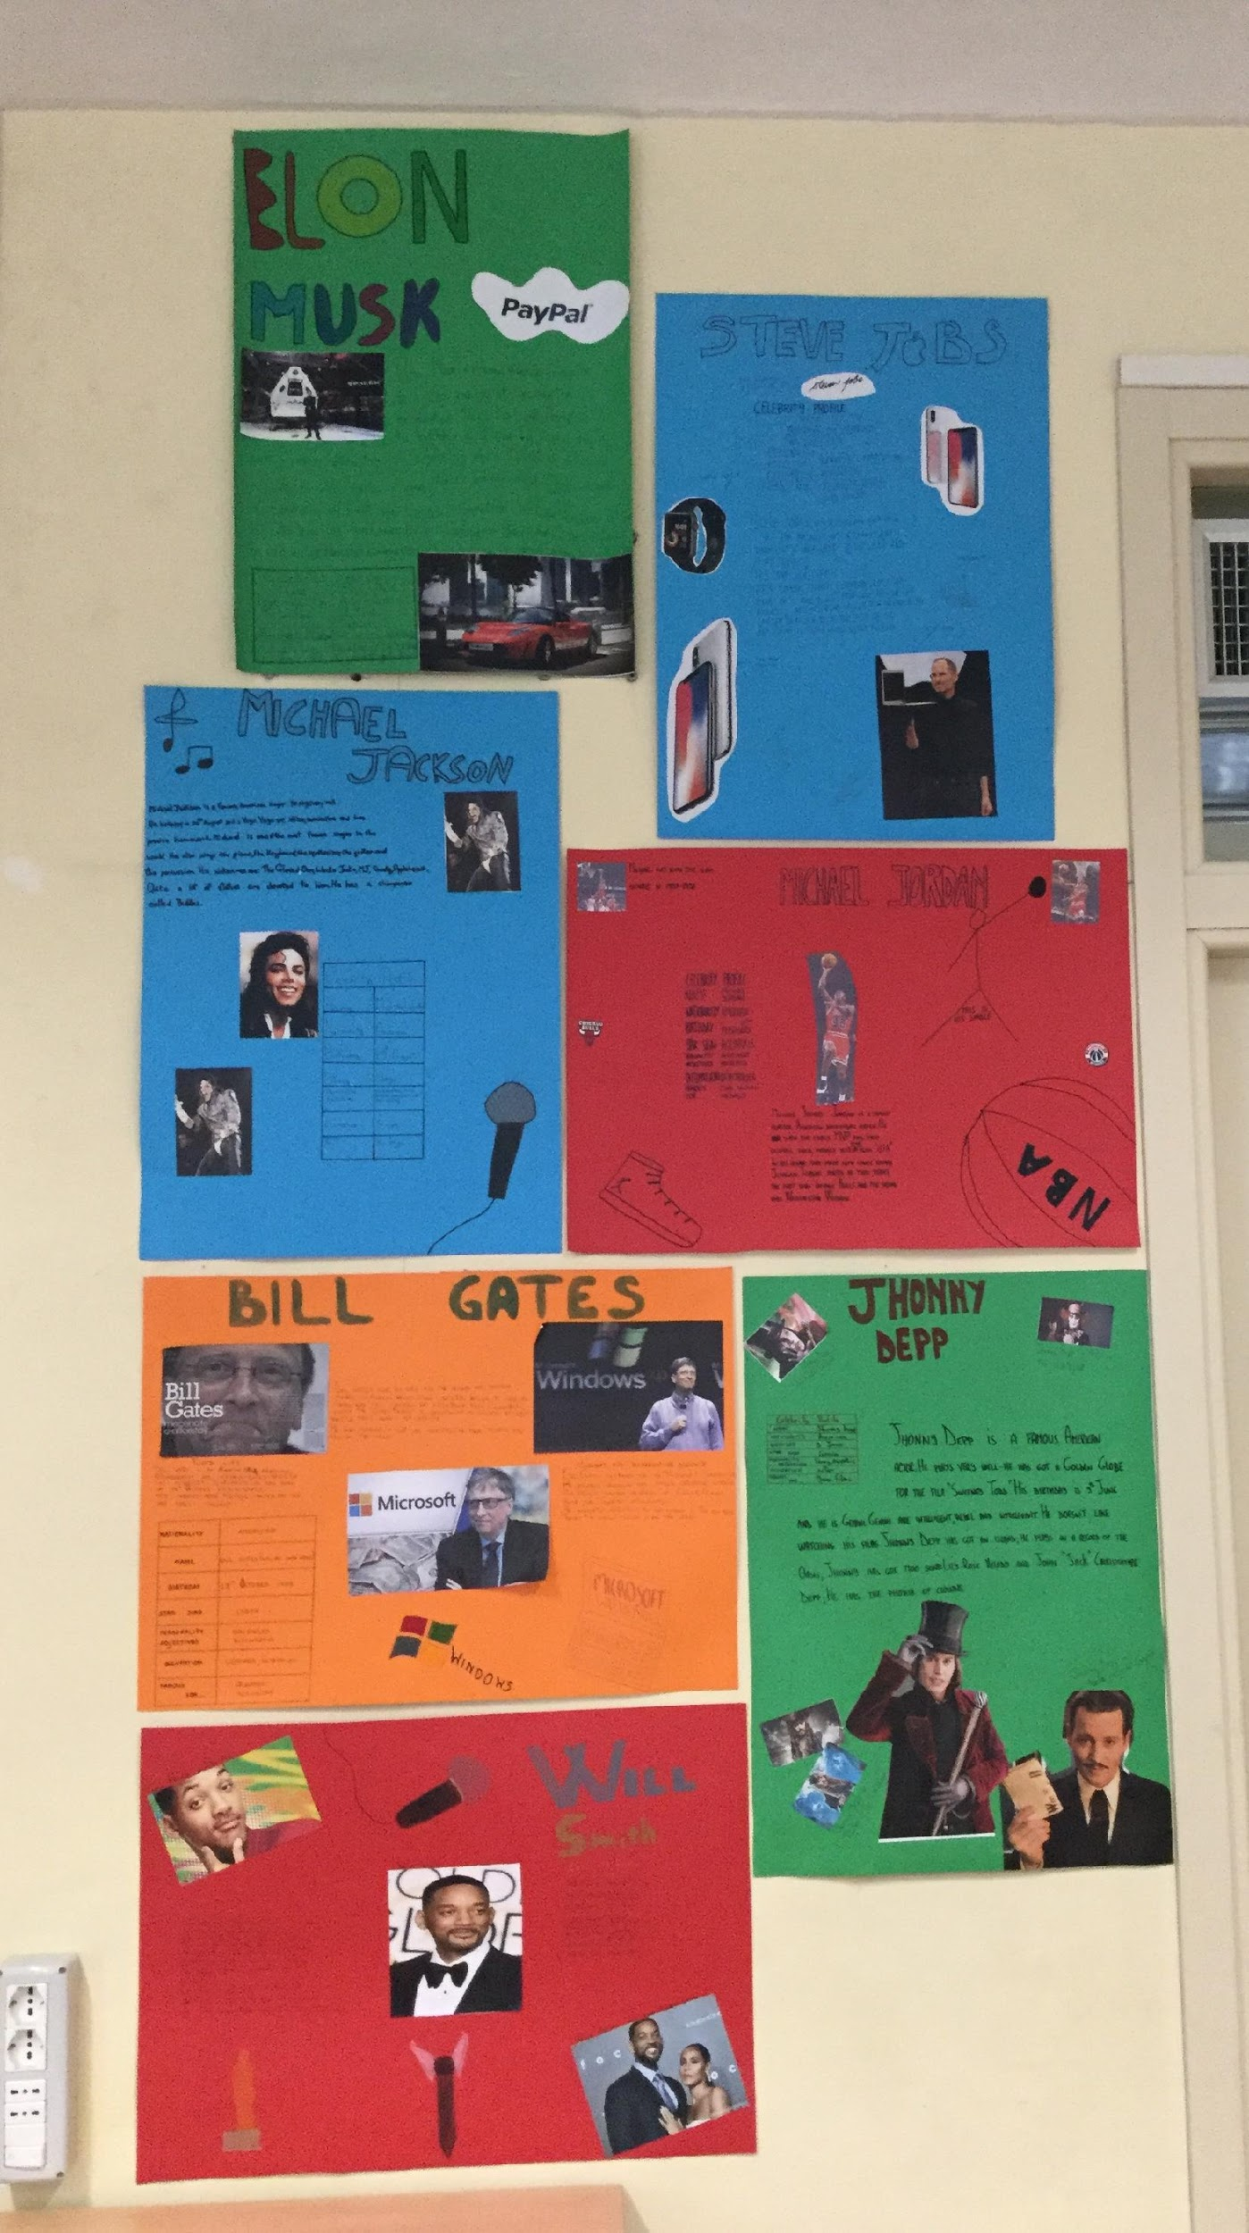

Slide 11
WHAT’S ON THE MENU?
2^ ANNUALITÀ
Rivolto agli alunni delle classi 2A- 2C- 2E -2H della Scuola Secondaria di primo grado
  PROGETTAZIONE, MONITORAGGIO e REALIZZAZIONE
Per la progettazione degli interventi è stato formato un apposito gruppo di lavoro coordinato dal referente di progetto ( Prof.ssa Mara Fiorio inglese) e dalle Prof.sse Attavilla Annarita (scienze) , Lorenzi Maria Rita(francese), Sabrina Pardi (italiano) e Rosa Raimondi (inglese).
Il gruppo di lavoro si è riunito per una valutazione preliminare e per definire i prodotti finali, e gli obiettivi generali e specifici per ogni singola disciplina. Il progetto si è articolato nel II quadrimestre in ore curricolari e pomeridiane.

Slide 12
La finalità del progetto era quella di migliorare le competenze e le capacità comunicative (in lingua straniera) e relazionali e di contribuire ad affrontare eventuali situazioni nuove (compiti di realtà) utilizzando metodologie nuove e strategie volte alla diffusione di un maggior benessere a scuola.
Il monitoraggio è avvenuto in itinere sottoponendo le griglie di valutazione e auto-valutazione agli alunni.
La realizzazione pratica del progetto ha avuto come obiettivo la creazione di un menù cartaceo proposto anche attraverso una presentazione digitale in lingua inglese e francese. Un menù salutare che presentasse tutte le caratteristiche di legge.

Slide 13
  METODOLOGIE DIDATTICHE UTILIZZATE
L’attività si è svolta a piccoli gruppi per sviluppare il cooperative learning, il peer to peer, mentre per la visione di video a casa si è applicata la flipped classroom.
  RISULTATI
In quasi tutti i partecipanti è stato rilevato un apprezzabile miglioramento nella concentrazione, nell’abilità di rielaborazione e un accrescimento delle capacità logiche-deduttive dei principali contenuti didattici veicolati.

Slide 14
APPRENDIMENTO PERMANENTE:
Competenze:
Comunicazione in lingua straniera
Competenze digitali
Imparare ad imparare
Spirito d’iniziativa
Competenze chiave di cittadinanza:
Progettare
Comunicare
Collaborare e partecipare
Acquisire e interpretare l’informazione

Slide 15
STORYBOARD
Riutilizzazione della metodologia FLIPPED CLASSROOM
Quest’anno gli studenti hanno ottenuto un minor supporto da parte degli insegnanti durante lo svolgimento pratico del Progetto, perché loro erano più abili nel ricercare anche autonomamente materiale su Internet ed erano più motivati dello scorso anno.
A loro volta gli insegnanti si sono potuti accostare maggiormente ai diversi stili cognitivi degli alunni, realizzando anche alcune attività personalizzate perché meno impegnati a presentare i contenuti.

Slide 16
Indicazione di cosa visionare su Internet:
www.bbc.co.uk/science/humanbody/body
www.kidshealth.org/kid/recipes/
www.foodafactoflife.com
www.simple.m.wikipedia.org
www.englishvillage.wordpress.com
The Food Pyramid
ISL Collective Eating Habits
British Food
Google Traduttore e Reverso

Slide 17
Comunicazione agli alunni sul tipo di prestazione da svolgere: compito autentico: “Create a Menu for your last school day ”, scegliendo quali alimenti combinare definendo bene le portate che devono indicare tre scelte.
Prodotti attesi: poster, una presentazione orale e una presentazione digitale.
Tempo: 10 ore
Risorse utilizzabili: Computer, iPad, Internet.
Modalità di valutazione: griglie di valutazione mostrate agli alunni in modo che abbiano chiaro ciò che viene richiesto loro e i vari livelli.

Slide 18
  Gli studenti vengono divisi in gruppi eterogenei e si comunicano loro le varie fasi di lavoro:
Step 1: Esercizi di ‘warm up’ sul cibo affrontato nelle lezioni curricolari (libro di testo e schede: ’What the British eat’, ‘Healthy Food’ ,’Curiosità sul cibo inglese’) e ricercare e leggere su Internet la ricetta dell’Apple Pie (dolce tipico Britannico) e della Quiche Lorraine (torta salata tipica francese) traducendo gli ingredienti non conosciuti con il dizionario on-line, ricopiarli tutti, scrivere la preparazione delle torte utilizzando il lessico specifico, disegnare i vari passaggi su di un cartoncino in modo personale e creativo o corredare di immagini.

Slide 19
Step 2 : ‘What’s on the Menu?’: progettare un Menu salutare scegliendo quali alimenti combinare, definendo bene le portate, giustificando le scelte. Realizzare un menu cartaceo con tutto ciò che è previsto per legge, con una scelta di tre starters, tre main courses, tre dessert e bavande, scrivendo anche i prezzi in sterline.
A questo punto i ragazzi valuteranno quali informazioni ritengono necessarie e adatte per creare il loro Menu, evidenziando le caratteristiche del cibo sano e salutare.
Per favorire ulteriormente il loro apprendimento vengono forniti loro ‘chunks’ utilizzabili per guidarli nel parlare unicamente in inglese durante tutte le fasi del progetto.

Slide 20
Step 3 (Presentation): Presentazione alla classe dei propri Menu incollati su poster, spiegandoli e dicendo perché hanno scelto quei piatti. Autovalutazione dei lavori prodotti. Riflessione corale e obiettiva sul modo di lavorare e dei prodotti finali realizzati.
Step 4: Realizzare una presentazione digitale utilizzando Power Point o Adobe Spark Video, usando le informazioni presenti nel menu inventato da loro e su Internet. Confronto e condivisione di idee nei vari gruppi.
I gruppi, una volta terminate le presentazioni digitale, le presentano alla classe alla LIM.
(Attraverso questa attività si può valutare ciò che ogni alunno sa fare, quali padronanze possiede, anche le più semplici. In questo modo è possibile attestare competenze a tutti gli alunni, poiché tutte le persone ne possiedono, anche a livelli molto semplici).
Al termine del progetto gli alunni risponderanno anonimamente ad un monitoraggio di gradimento.

Slide 21
L’insegnante durante le varie fasi di lavoro stimola, struttura e guida il lavoro dei ragazzi. Inoltre valuta le loro performance attraverso le griglie di valutazione ad ogni fase di lavoro (Si inseriscono a titolo esemplificativo alcuni materiali nelle slide successive).
Le prestazioni finali dei ragazzi vengono caricate sulla classe virtuale Edmodo e sul registro elettronico Spaggiari in modo che alunni, genitori e colleghi di altre classi possano prendere visione del progetto svolto.

Slide 22
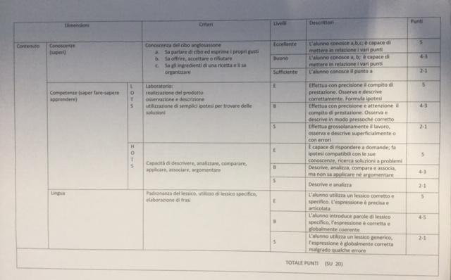

Slide 23
PERSONAL REFLECTION AFTER THE LAB EXPERIENCE Nell’attività di laboratorio svolta in lingua inglese | SI | NO | PERCHÈ
Sono riuscito a capire le istruzioni
A mettere in pratica le istruzioni
A collaborare con i miei compagni di scuola
A parlare in L2 con i miei compagni
A non parlare italiano con i miei compagni
A condividere la scheda di laboratorio
A prendere appunti in L2
A redigere il resoconto del lavoro in tempo
A chiedere informazioni usando L2
A rispondere alle domande usando L2
A parlare senza difficoltà di pronuncia
A organizzare le frasi in modo grammaticalmente corretto
A ricordarmi il lessico
A inserire il lessico di laboratorio nuovo e utilizzare il lessico studiato
Altro

Slide 24
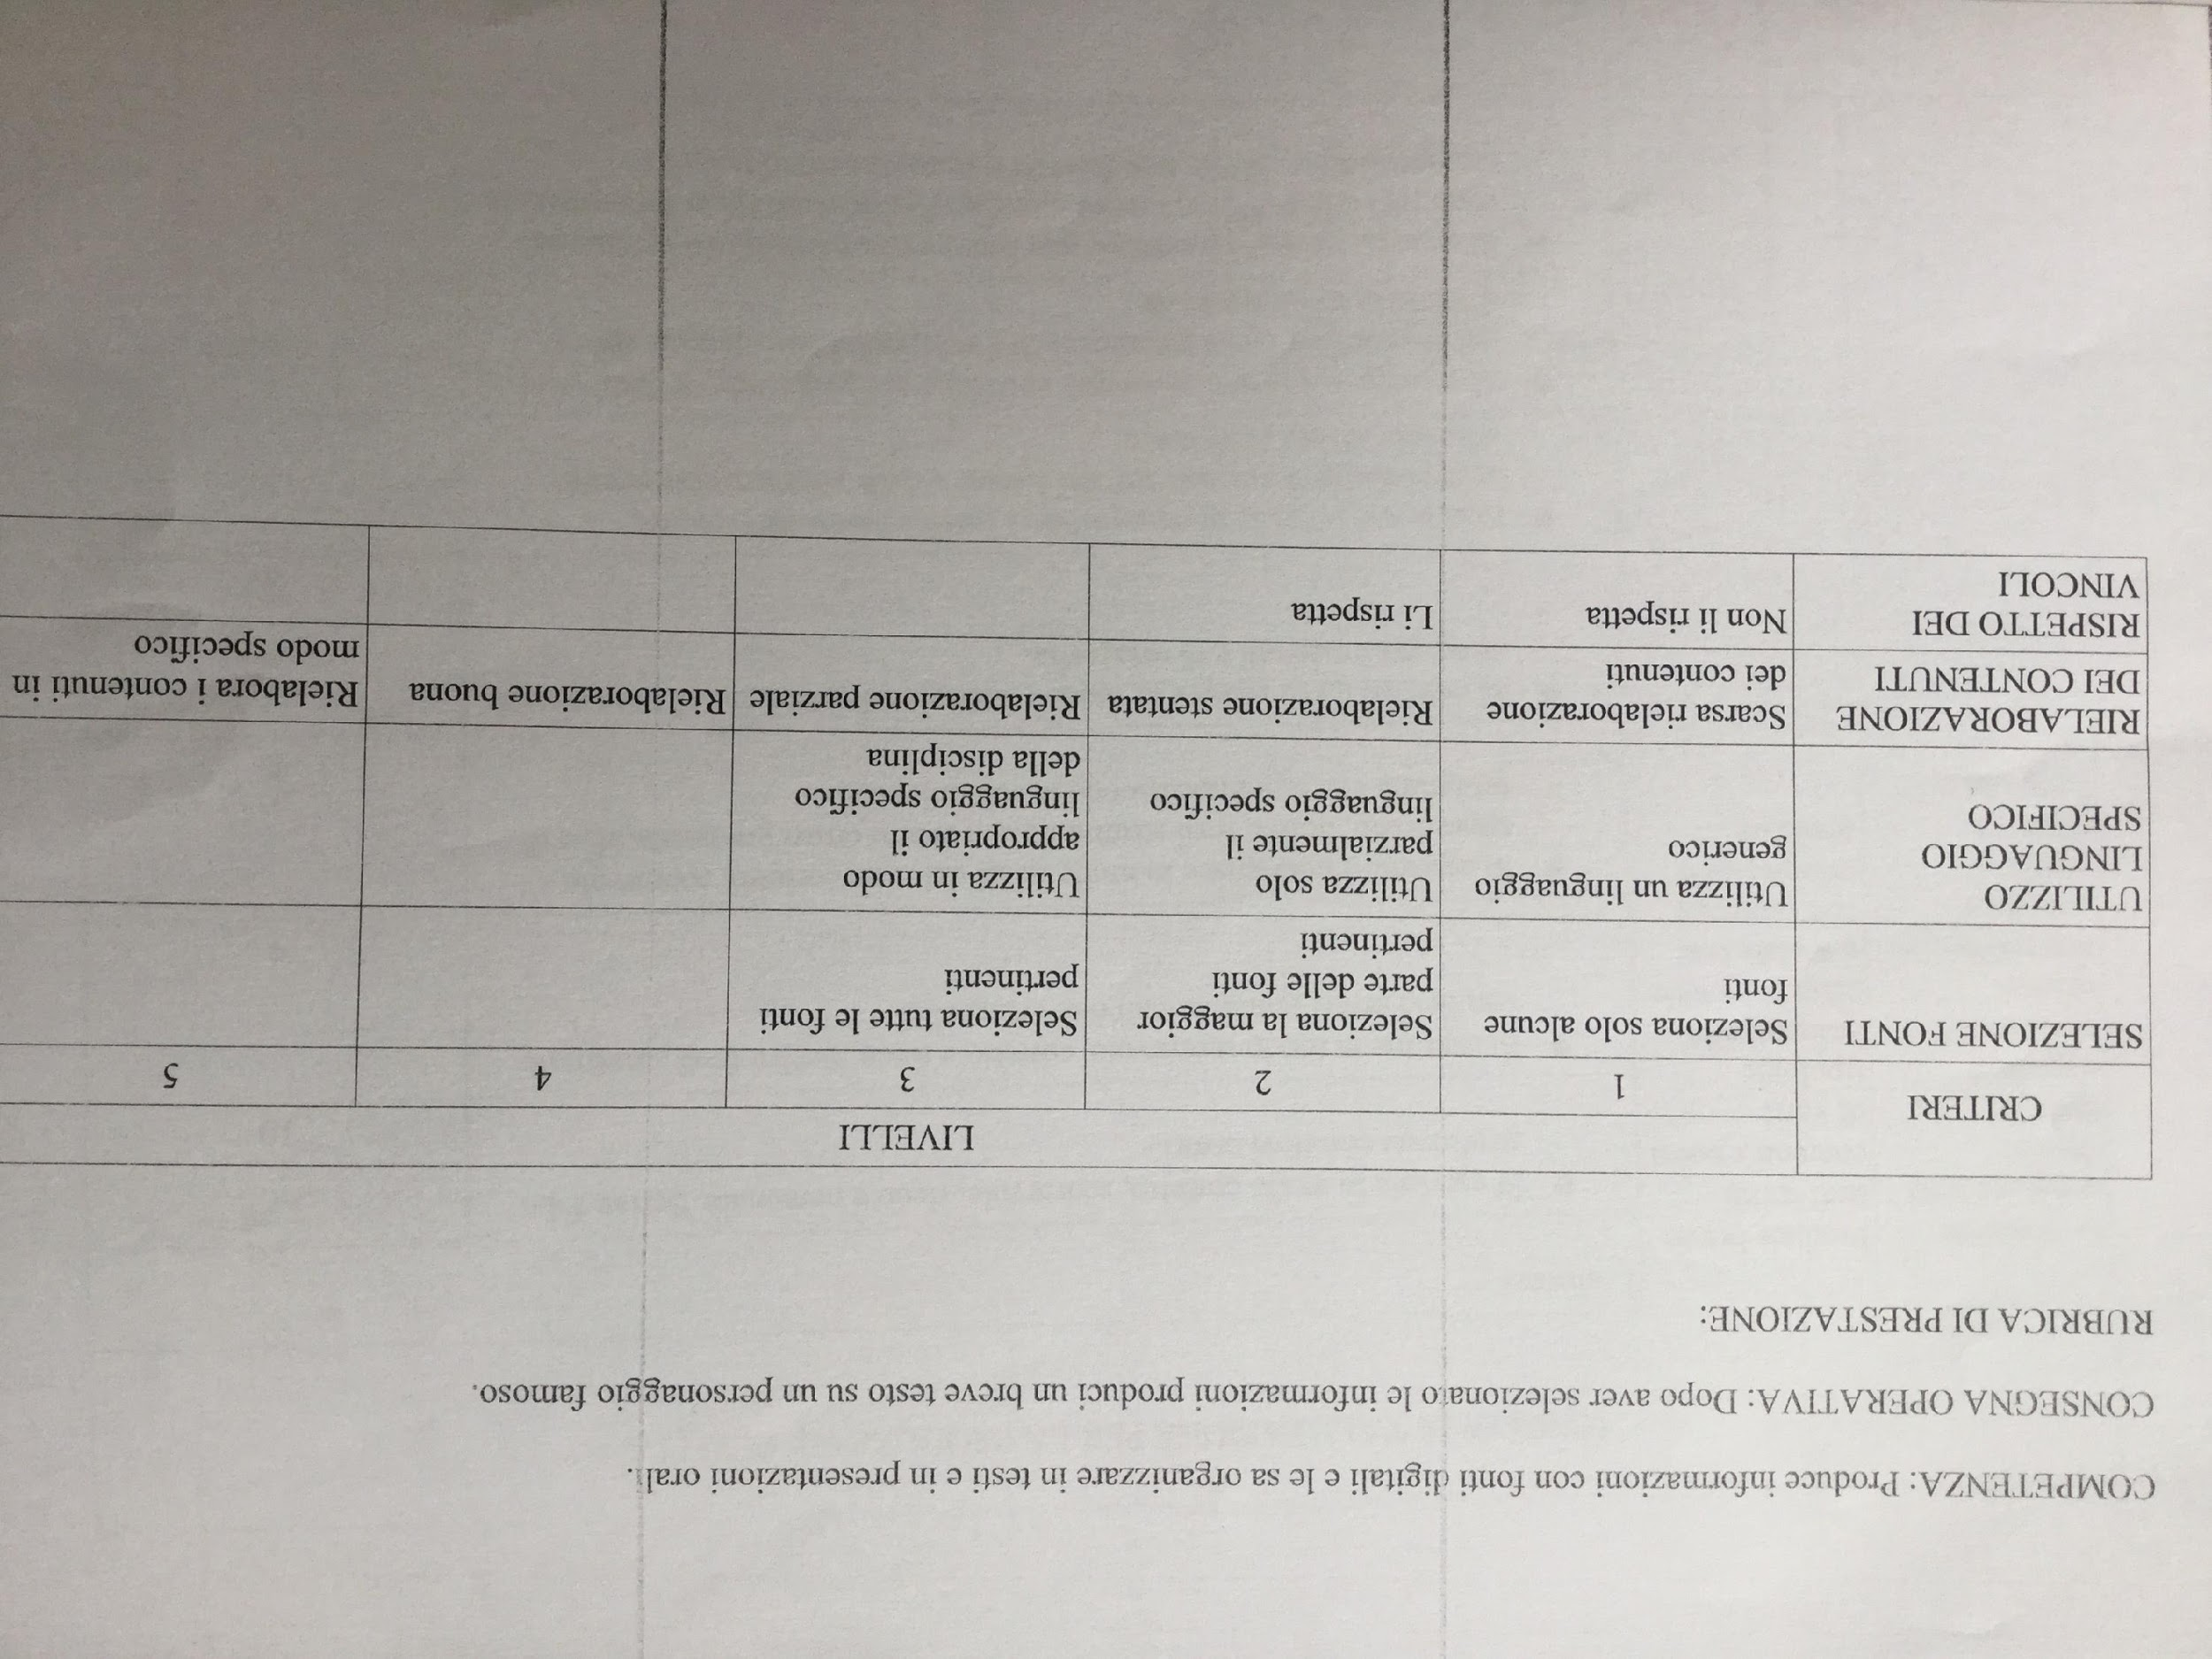

Slide 25
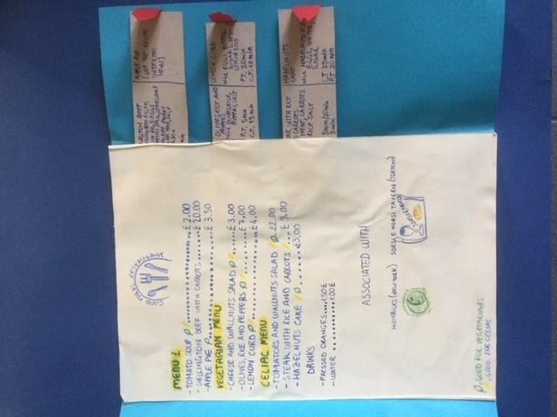
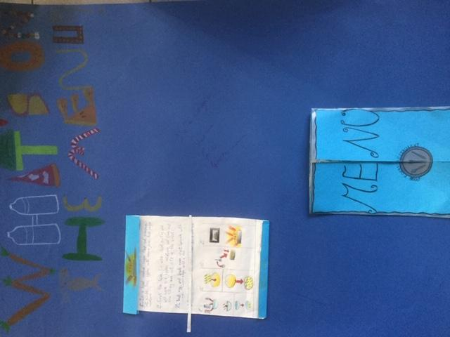

Slide 26
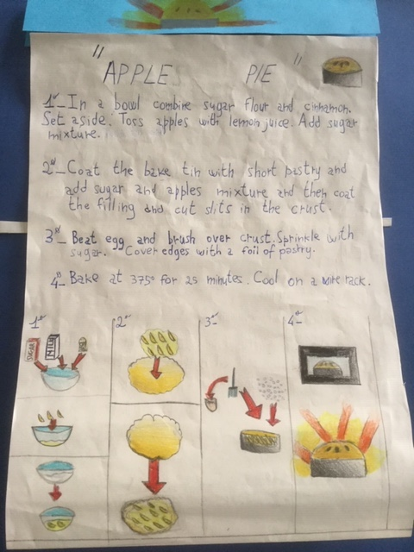
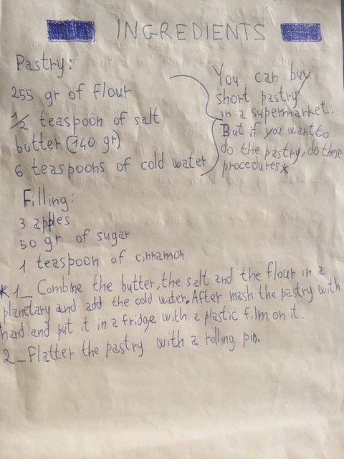

Slide 27
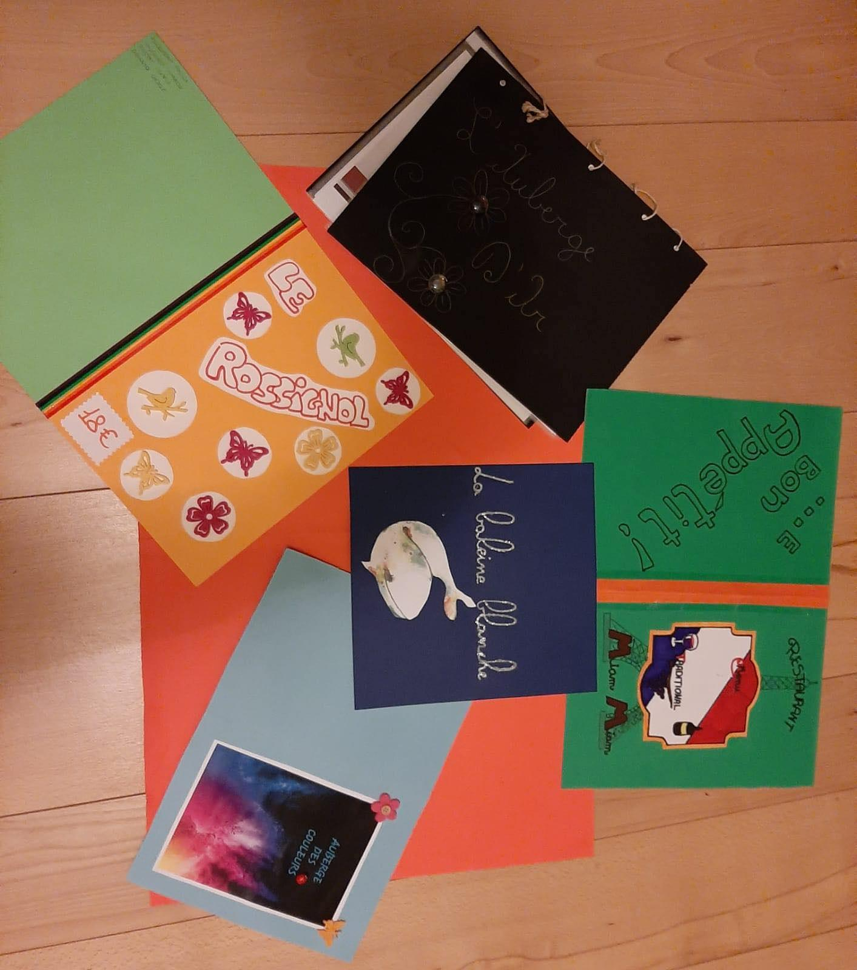
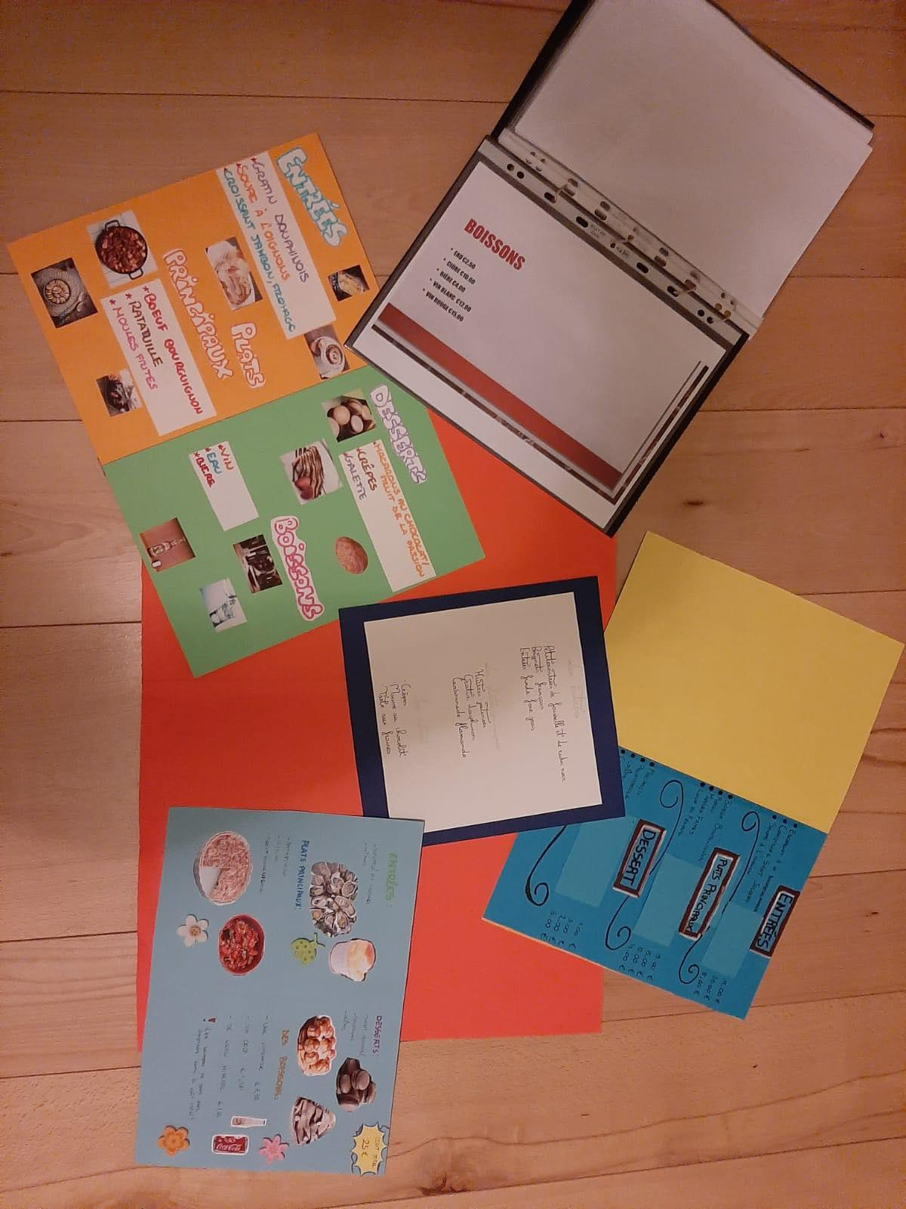

Slide 28
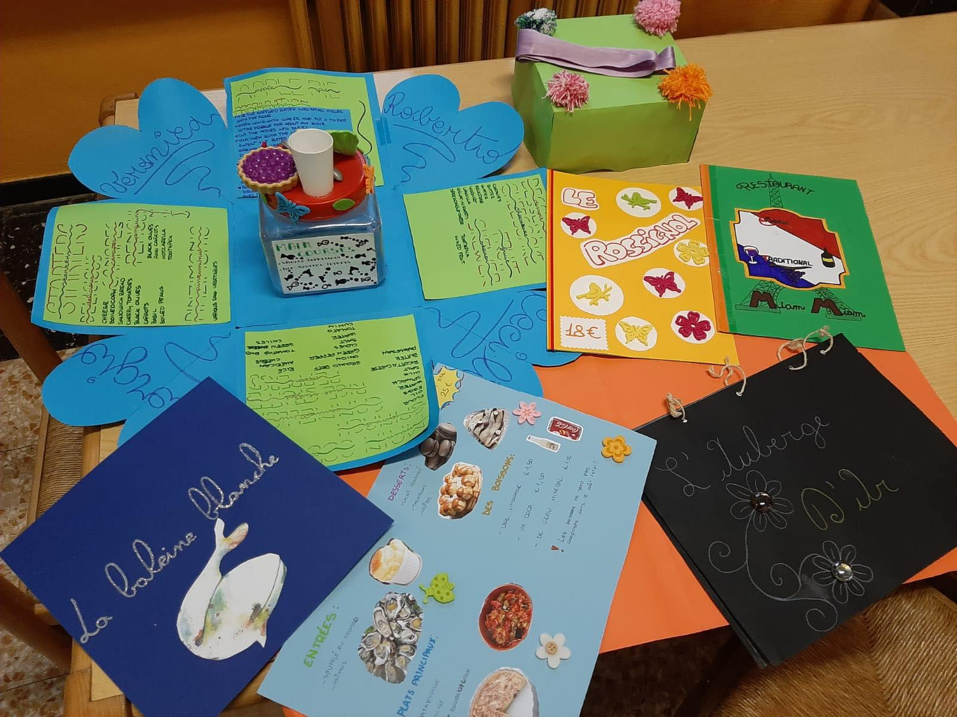

Slide 29
A TRIP TO…?
3^ ANNUALITÀ
Rivolto agli alunni delle classi: 3A - 3C - 3E - 3H
Compito di realtà: Pianificare una gita di un giorno in una città italiana da proporre a studenti inglesi/ francesi, della stessa età.

Slide 30
Decidere quale città si vuole visitare e utilizzare Internet per trovare informazioni su ciò che si vuole vedere e fare.
Pianificare un’attività per la mattina
Dove mangiare/ cosa mangiare
Pianificare un’attività per il pomeriggio
Costi delle varie attività.
Presentare l’itinerario della gita ( con tutte le varie tappe, controllando la distanza tra un luogo e l’altro, gli orari d’apertura ecc) alla classe preparando un poster e una presentazione digitale.
Fornire informazioni riguardanti le attività che volete fare, dicendo perché le avete scelte e il costo totale.
Alla fine si voterà la gita preferita!

Slide 31
Apprendimento permanente:
Competenze chiave:
Comunicazione nella lingua straniera
Competenze matematiche
Competenze digitali
Imparare ad imparare
Spirito d’iniziativa
Competenze di cittadinanza:
Progettare
Comunicare
Collaborare e partecipare
Risolvere problemi
Acquisire e interpretare l’informazione

Slide 32
Verifica finale: Scrivere un’email ad un amico/una amica spiegando il vostro programma per la gita di un giorno.
Griglie di valutazione:
- per l’apprendimento cooperativo
- per la ricerca in rete

Slide 33
RUBRICA DI VALUTAZIONE PER LA RICERCA IN RETE
Dimensioni | Eccellente | Medio | Essenziale | Parziale
Ricerca e organizzazione delle risorse Web | Sa esplorare le risorse fornite, ricercarne di ulteriori in modo autonomo citando le fonti e organizzare coerentemente le informazioni. | Sa esplorare le risorse fornite, ricercare autonomamente e organizzare in modo coerente le informazioni. | Sa esplorare le risorse fornite, ricercare e organizzare alcune risorse di semplice reperibilità. | Sa esplorare le risorse fornite e le organizza solo se guidato dall’insegnante.
Usare i dispositivi tecnici | Sa utilizzare in maniera autonoma i dispositivi proposti ed è in grado di individuare soluzioni alternative. | Sa utilizzare in maniera autonoma i dispositivi proposti. | Si orienta nell’utilizzo dei dispositivi proposti, anche se restano difficoltà che ostacolano il lavoro. | Ha difficoltà nell’utilizzo dei dispositivi proposti e richiede l’intervento dell’insegnante e dei compagni.
Gestione dell’interazione all’interno del gruppo | Interviene in modo rispettoso, partecipando attivamente e motivando il gruppo. | Attende il proprio turno per intervenire e partecipa attivamente. | Attende il proprio turno per intervenire, anche se non sempre partecipa attivamente. | Intervenire solo se sollecitato, necessita di richiami per rispettare i turni di parola.
Gestione del tempo | Rispetta la scadenza, gestendo il tempo in modo congruente anche rispetto alle varie fasi di lavoro. | Rispetta la scadenza, impegnandosi per gestire i tempi di lavoro. | Rispetta la scadenza, anche se rimane indietro nelle varie fasi di lavoro. | Non rispetta la scadenza e fatica a gestire i tempi di lavoro.
Capacità di argomentazione | Argomenta in maniera chiara e convincente le proprie tesi, problematizzando autonomamente le nozioni. | Argomenta in modo chiaro motivando le proprie tesi. Se interrogato problematizza le nozioni. | Argomenta le proprie tesi in modo autonomo, ma se interrogato fatica a problematizzare le nozioni. | Fatica ad argomentare in modo sufficientemente esaustivo se non guidato dall’insegnante.
Uso del lessico | Si esprime in modo chiaro e completo, utilizza in maniera appropriata i sinonimi, anche quelli non usati dall’insegnante. | Si esprime in modo chiaro, utilizzando termini appropriati. | Permane un utilizzo impreciso della terminologia, su sollecitazione dell’insegnante è in grado di auto-correggersi. | Utilizza termini non sempre adeguati al contesto; deve essere guidato dall’insegnante nella comprensione del significato.

Slide 34
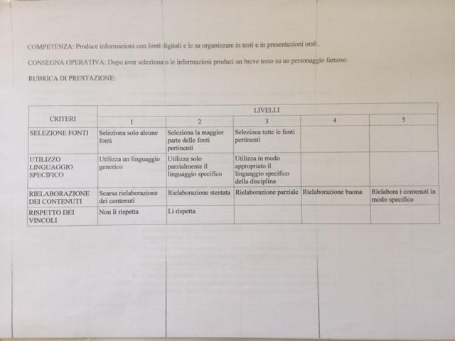

Slide 35
QUESTIONARIO di GRADIMENTO
1^ - 2^ - 3^ ANNUALITÀ
Caro studente / Cara studentessa,
ti chiediamo di collaborare in modo anonimo all‘attività di monitoraggio e valutazione del progetto Alunni Protagonisti! rispondendo ad alcune domande. Ciò ti consentirà di esprimere le tue valutazioni riguardo agli aspetti didattici e organizzativi del progetto. (In questo modo potremo migliorare la qualità della nostra attività !)

Slide 36
1. La tua partecipazione alle attività del progetto è stata determinata da:
una scelta autonoma e consapevole
indicazione di un docente della tua classe
sollecitazione dei genitori
2. Ritieni adeguata la qualità dell‘ambiente di lavoro ?
Molto
Abbastanza
Poco
Nulla

Slide 37
3. Qual è la motivazione che ti ha spinto a partecipare al progetto ?
superare l‘avversione nei confronti della disciplina
colmare le lacune pregresse
potenziare le tue competenze
4. Ritieni valida la metodologia didattica FLIPPED CLASSROOM con cui sono state svolte le attività?
Molto
Abbastanza
Poco
Nulla

Slide 38
5. In che misura ti ritieni complessivamente soddisfatto dei sussidi e strumenti didattici utilizzati ?
Molto
Abbastanza
Poco
Nulla
6. In che misura ti ritieni complessivamente soddisfatto della qualità del rapporto tra gli studenti del gruppo di lavoro?
Molto
Abbastanza
Poco
Nulla

Slide 39
7. Ritieni che la tua partecipazione alle attività progettuali sia stata adeguata per…
assiduità nella frequenza
attenzione e ricettività
partecipazione attiva e interesse
impegno e applicazione
8. Ritieni che le competenze acquisite avranno una ricaduta positiva sul tuo impegno scolastico ?
Molta
Abbastanza
Poco
Nulla

Slide 40
9. Ritieni che le tue aspettative sul progetto siano state complessivamente soddisfatte ?
molto
abbastanza
poco
per niente
10. Qual è il tuo giudizio complessivo sulla realizzazione del progetto ?
ottimo
buono
sufficiente
insufficiente
Quali osservazioni e suggerimenti puoi fornirci per migliorare il progetto ?

